Slide 1

Logófelismerés
Készítette: Adonics Nikolett
Kun Réka Bianka
Kovács Marcell

Slide 2
Feladatleírás
Képek gyűjtése és felcímkézése a logókkal
Képek méretének normalizálása
CNN és YOLOv5 modell előkészítése
YOLOv5 modell betanítása PyTorch-al
Grafikus felület elkészítése
Tesztképek futtatása
Kiértékelés

Slide 3
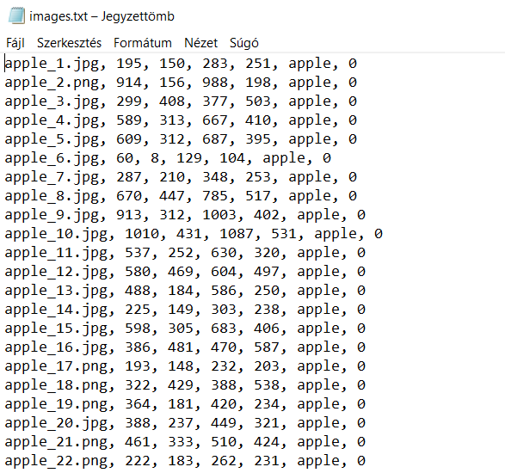
Képek a tanításhoz és teszteléshez
30-30 kép 4 logóhoz, hozzájuk txt fájlok a logók koordinátáival
Nikolett: Nike, Audi
Réka: Apple, McDonald’s

Slide 4
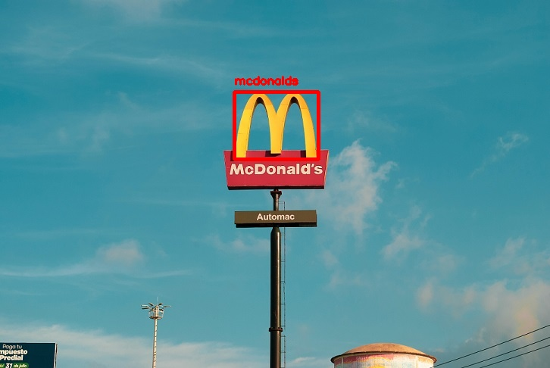
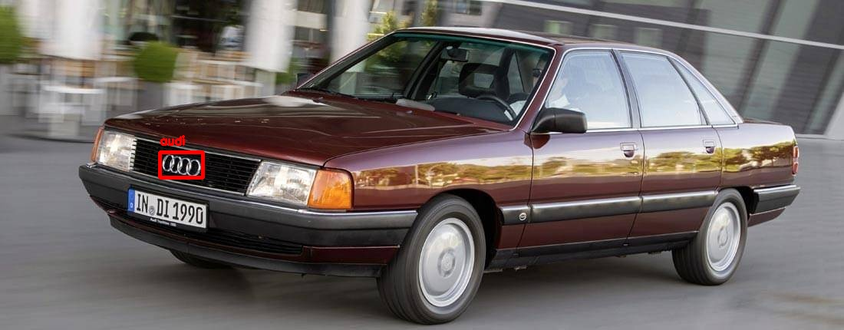
Logók felcímkézése
Készítette: Réka
A képek és txt fájl beolvasása
A képeken a txt fájlban szereplő adatok alapján a logót határoló négyzet felrajzolása és logó megnevezése

Slide 5
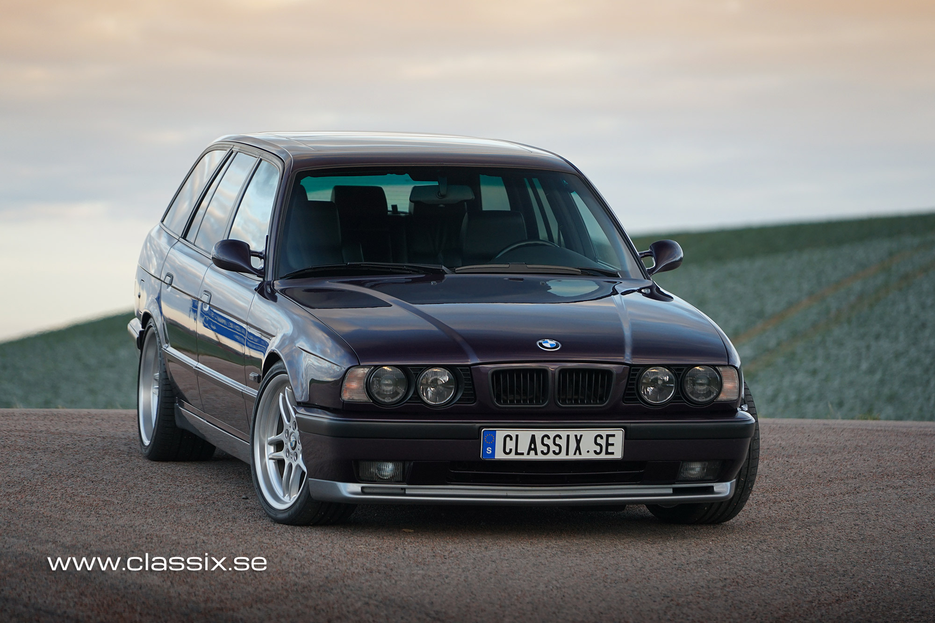
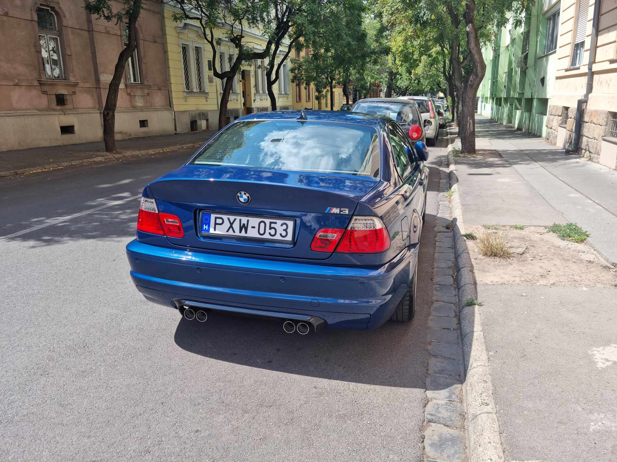
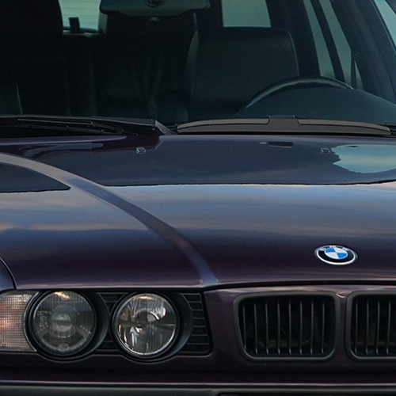
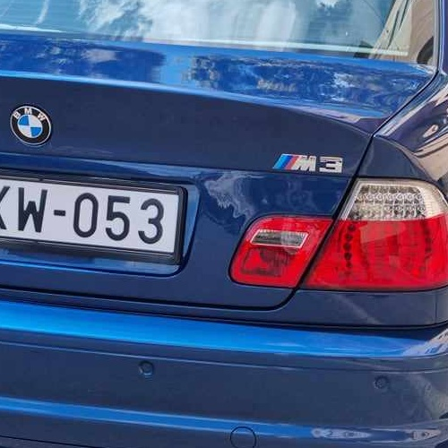
Képek méretének normalizálása
Készítette: Marcell
A képek körbevágása egy adott méretű négyzettel.

Slide 6
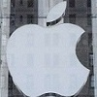
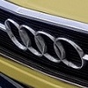
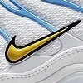
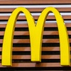
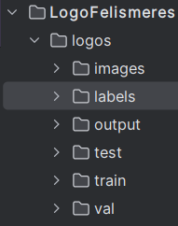

Modellek előkészítése
Készítette: Nikolett
CNN modell
Előző két kód összefűzése és átalakítása a megfelelő módon
Logó körüli 100x100-as, egységes méretű képek létrehozása
Ezek átküldése egy konvolúciós neurális hálózat beállított rétegein
YOLOv5 modell
Képenként txt fájl a logók elhelyezkedésével [0, 1] tartományban
Tanító, teszt és validációs adatbázis létrehozása és mappákba szervezése
YOLOv5 git repo klónozása és konfiguráció létrehozása

Slide 7
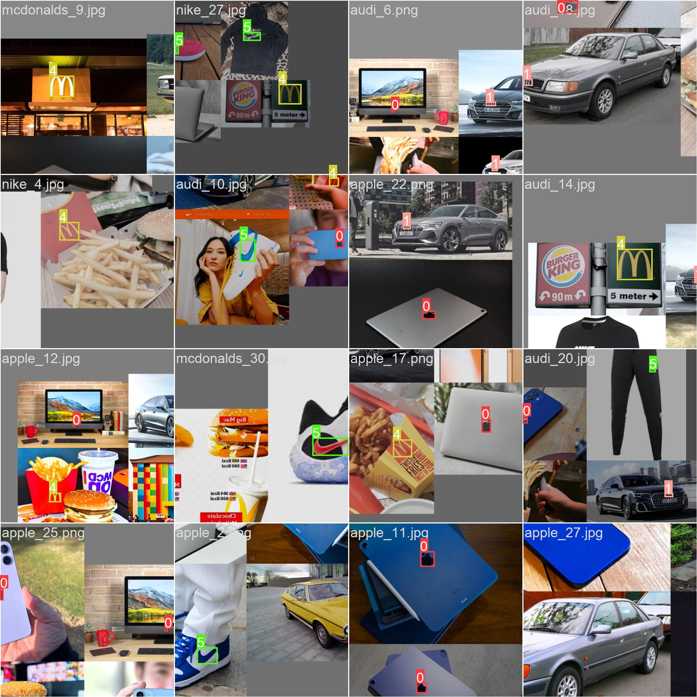
Modellek betanítása
Készítette: Réka
YOLOv5 modell használata
PyTorch használata betanításra
Betanítás
Detektálás egy és több képre is egyszerre
Egy képen több logó detektálása

Slide 8
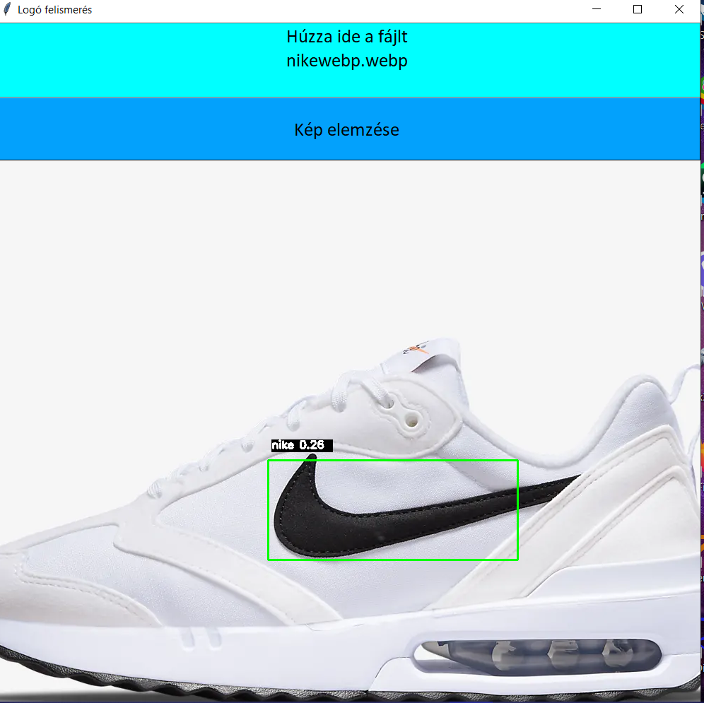
Grafikus felhasználói felület
Készítette: Marcell
drag and drop rendszer
Kép megjelenítése
Elemzéshez gomb
Elemzett kép megjelenítése

Slide 9
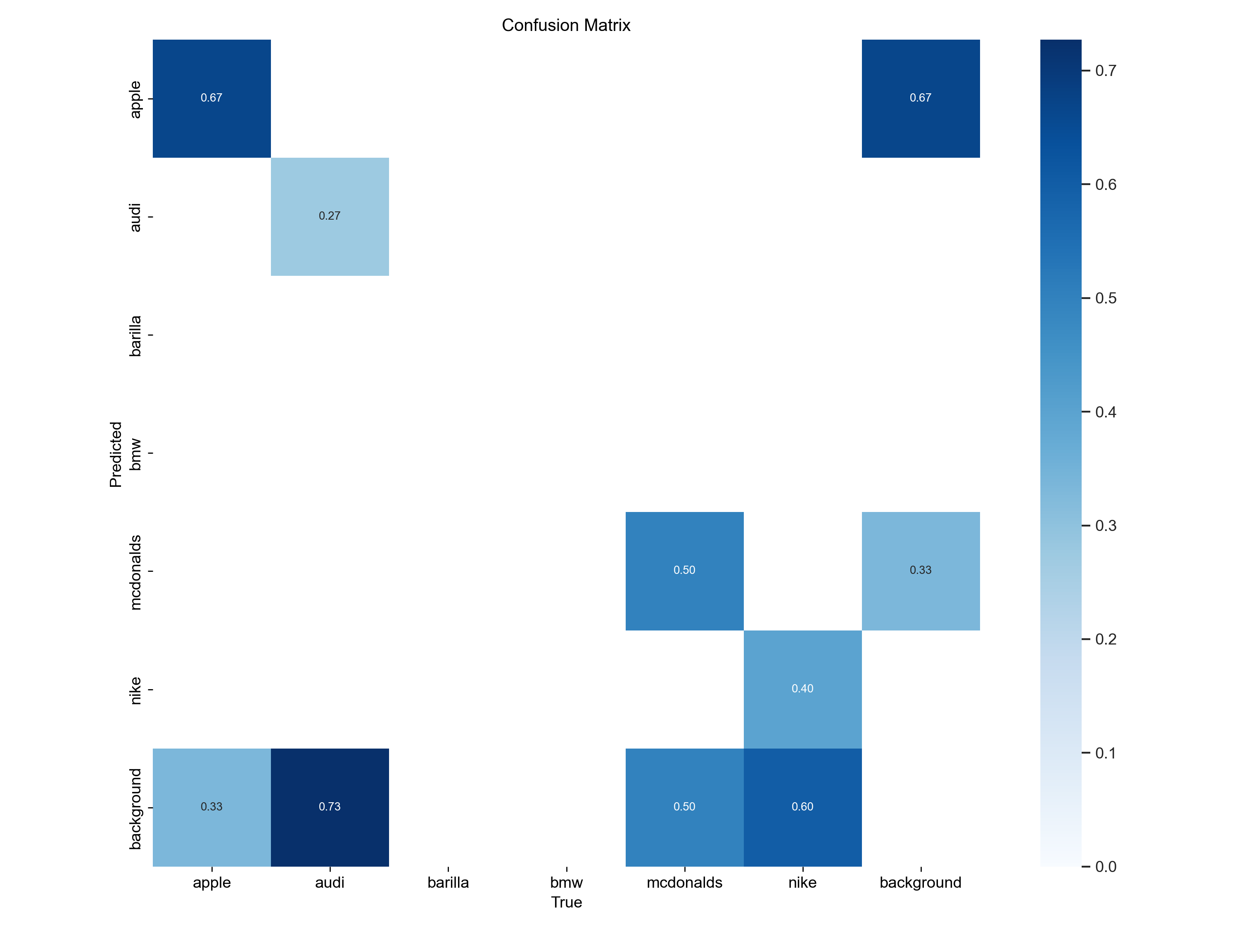
Eredmények kiértékelése

Slide 10
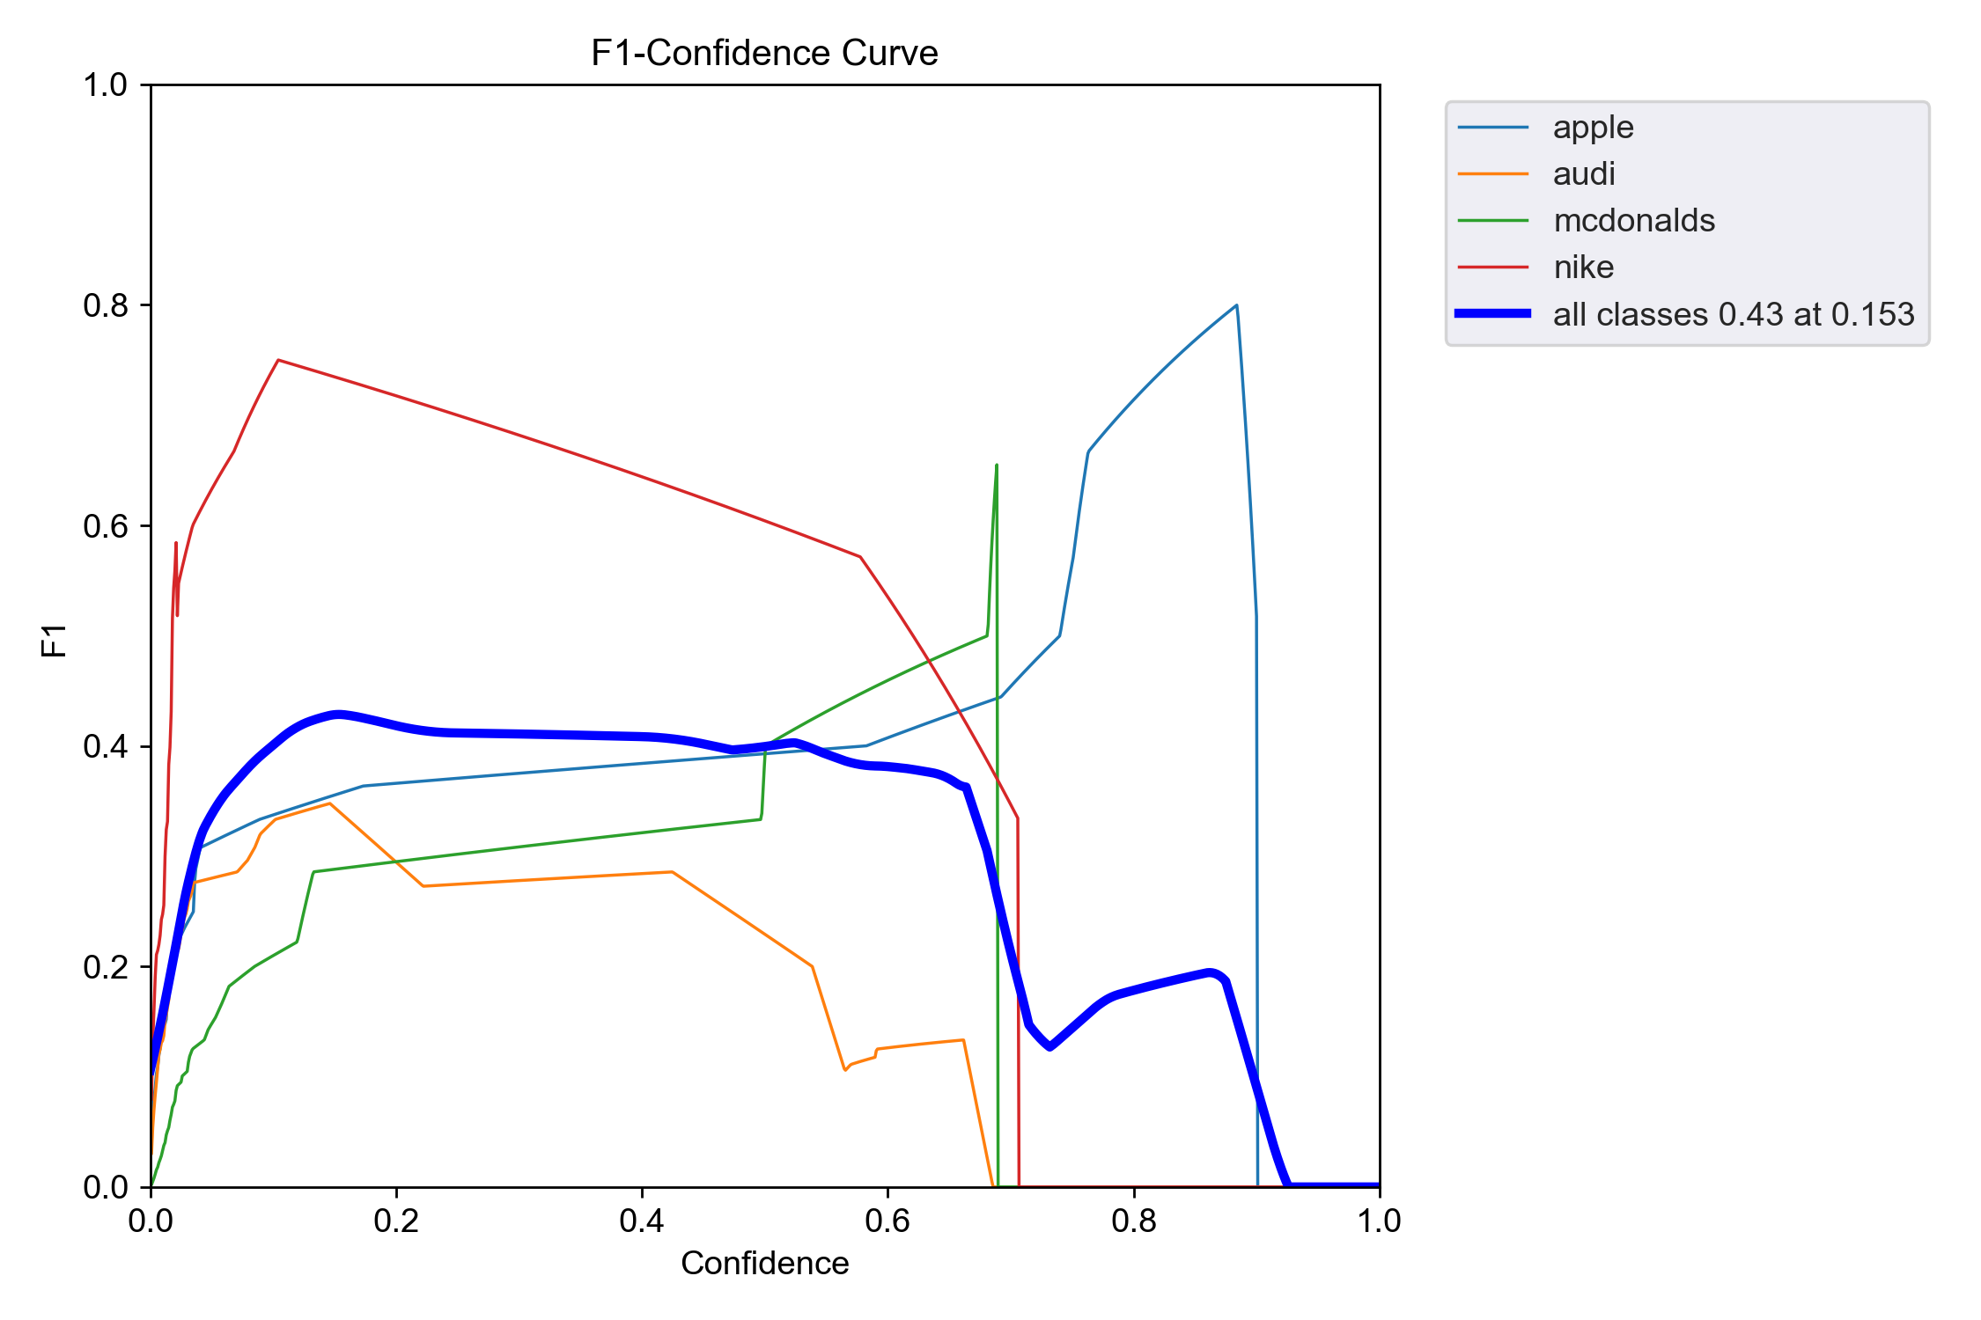

Slide 11
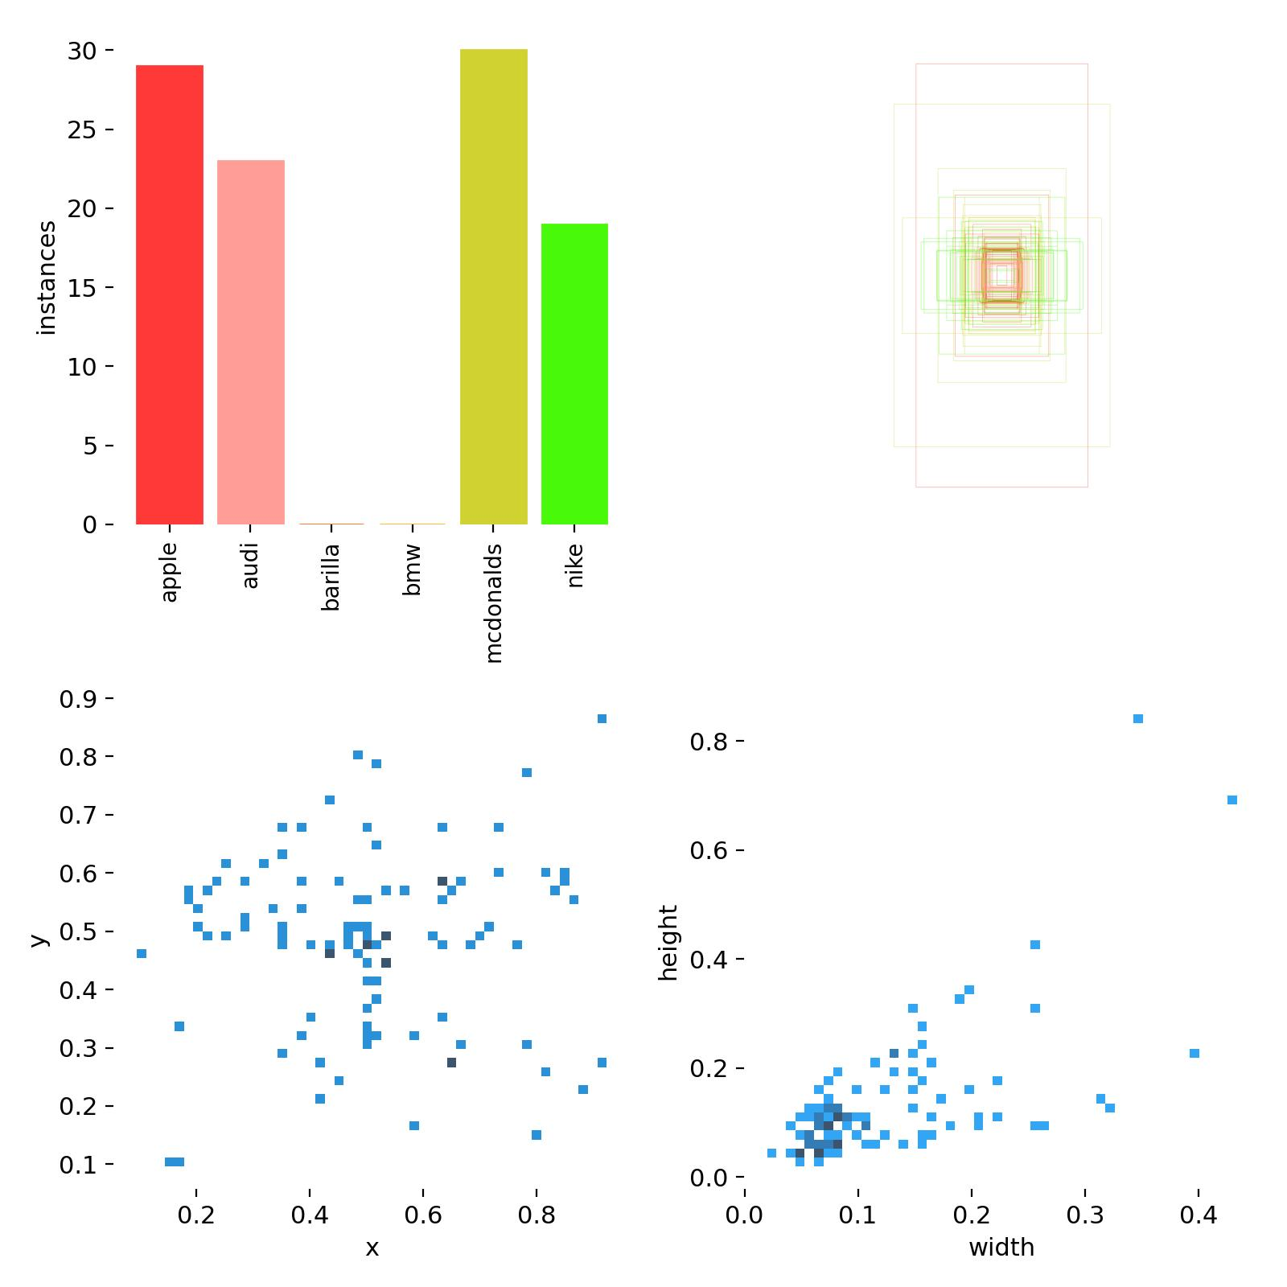
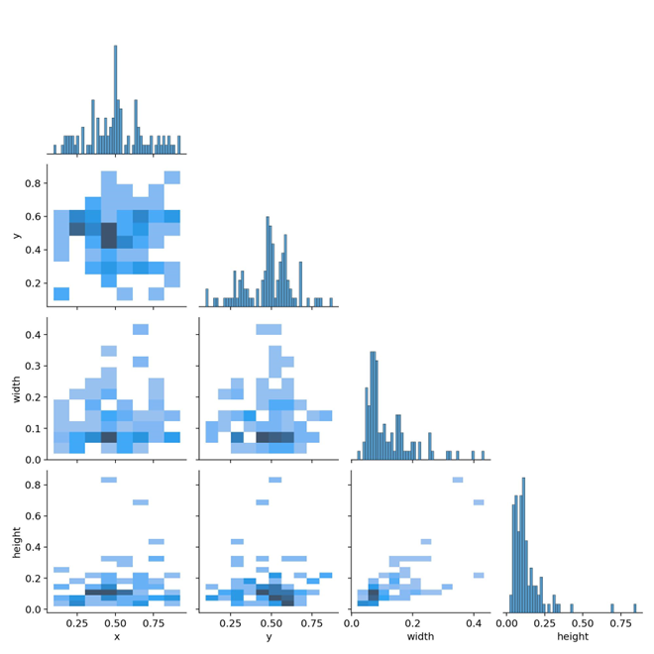
Labels és labels correlogram

Slide 12
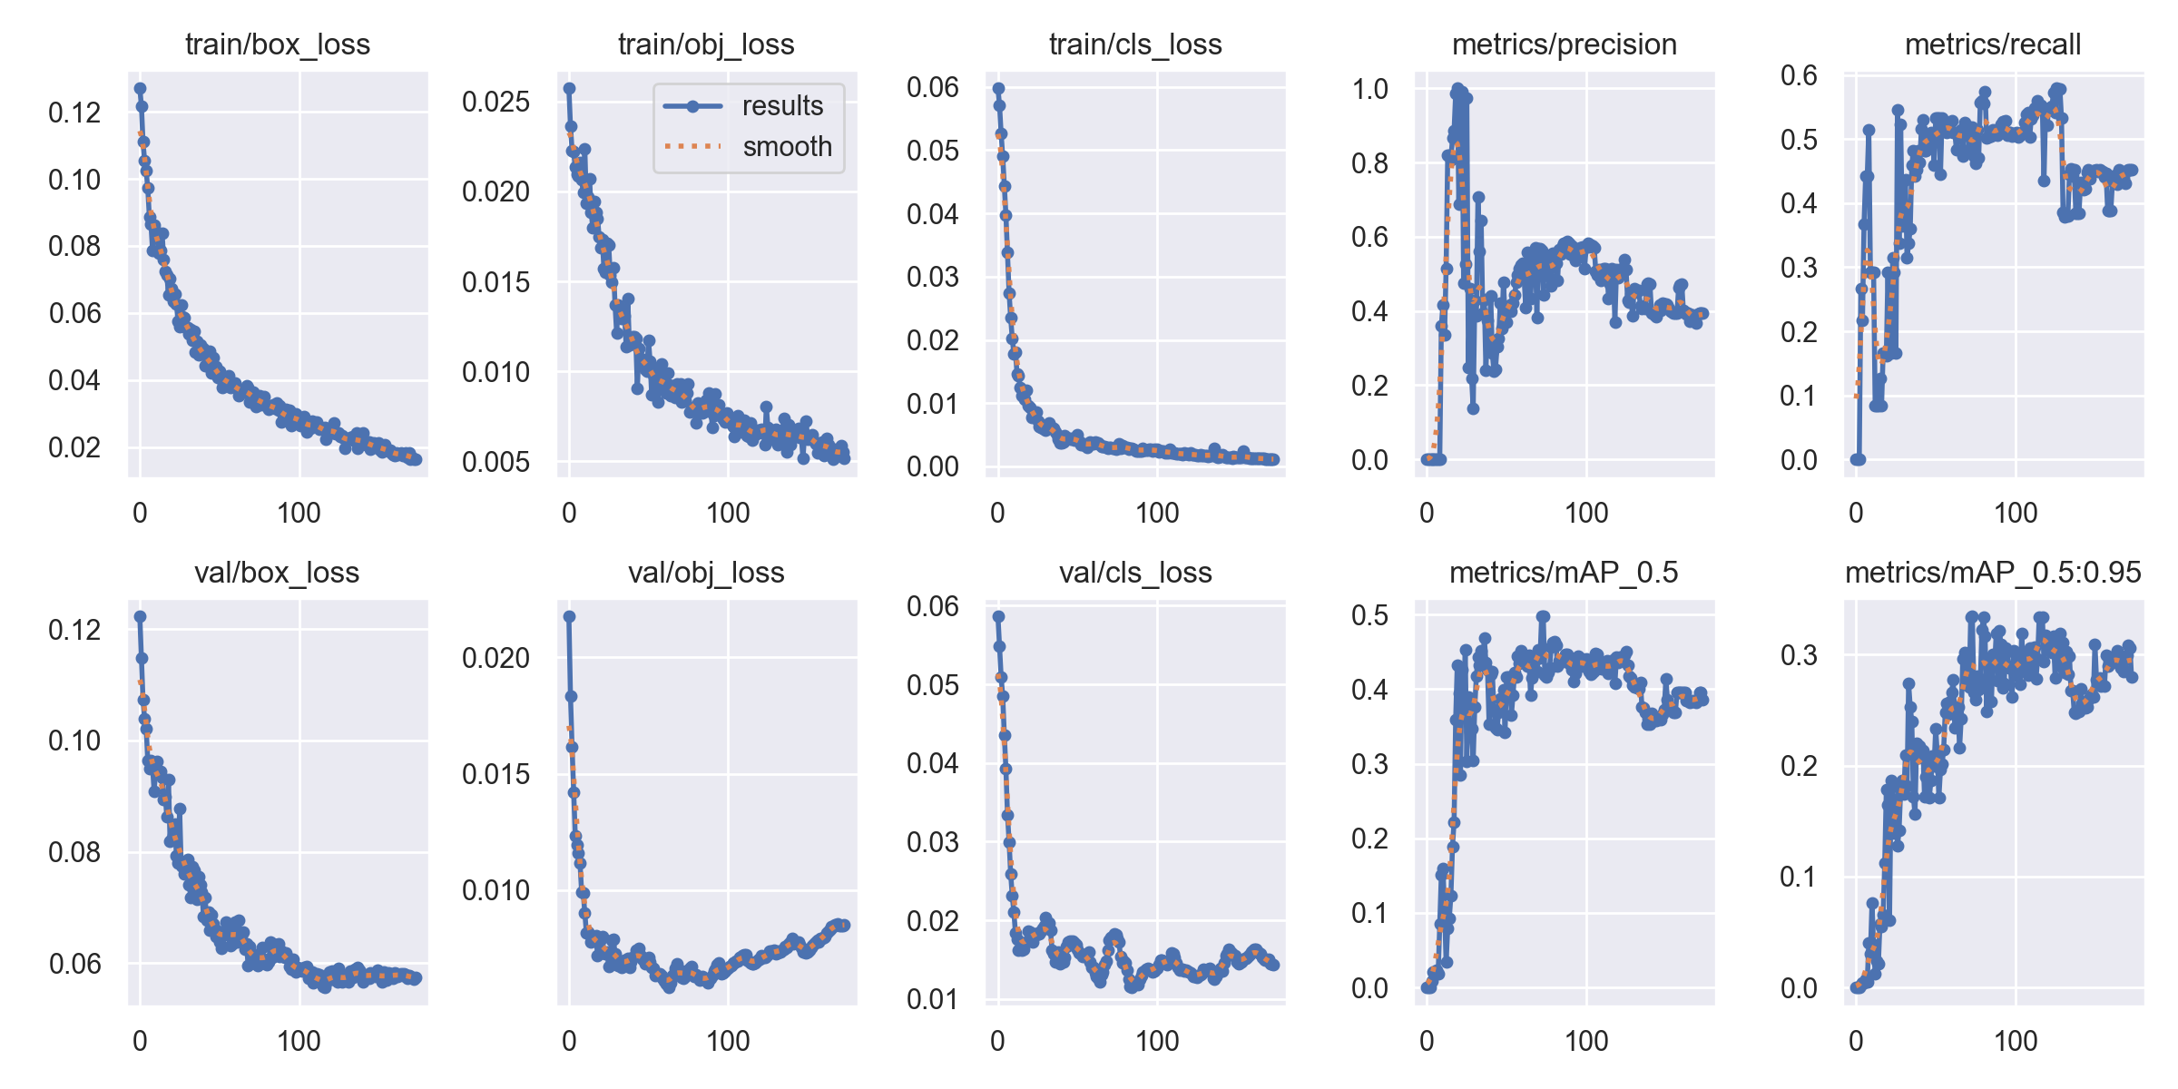
Results

